Slide 1

Universidade do Minho
Mestrado Integrado Engenharia em Informática
Laboratório em Engenharia Informática
Extração de Preferências OLAP
3ºfase
Carlos Silva & Gil Gonçalves
Orientador : Orlando Belo, Departamento de Informática, Universidade do Minho
Julho 2017

Slide 2
Estrutura da Apresentação
Introdução;
Trabalho relacionado;
Arquitetura do Sistema;
Algoritmos Desenvolvidos;
Demonstração do funcionamento do programa;
Conclusão.

Slide 3
Introdução
Detetar as preferências de navegação dos agentes de decisão;
Facilitar a navegação dos dados do DW\HiperCubo com base nessas preferências;
Reduzir o número de resultados das queries ao sistema e apresentar apenas os dados interessantes para o agente de decisão;
Reduzir o número de cuboides materializados.

Slide 4
Trabalho relacionado
Ronnie Alves, Pedro Ferreira, O Belo, and Joao Lopes. Discovering telecom fraud situations through mining anomalous behavior patterns. In In Proceedings of the DMBA Workshop, on the 12th ACM SIGKDD, 2006;
Daniel Rocha and Orlando Belo. Integrating usage analysis on cube view selection - an alternative method. International Journal of Decision Support Systems, 1(2):228, 2015;
Natalija Kozmina and Laila Niedrite. OLAP Personalization with User-Describing Profiles, pages 188–202. Springer Berlin Heidelberg, Berlin, Heidelberg, 2010;
M. Golfarelli, S. Rizzi, and P. Biondi. myOLAP: An Approach to Express and Evaluate OLAP Preferences. IEEE Transactions on Knowledge and Data Engineering, 23(7):1050 – 1064, 10 2010.

Slide 5
Preferências e Estados
SELECT DimA.attrA
DimB.AttrB
sum(TF.MedA)
sum(TF.MedB)
FROM DimA,DimB,TF
WHERE TF.A = DimA.AttrKey
TF.B = DimB.AttrKey
DimA.attrA = 'valueA‘
DimB.attrB = 'valueB‘
DimA.attrA in ('val1','val2')
DimB.attrB in ('val1', 'val2' ,'val3')
TF.MedA > 'val'
TF.MedB < 'val'
GROUP BY DimA.attrA, DimB.attrb;

Slide 6
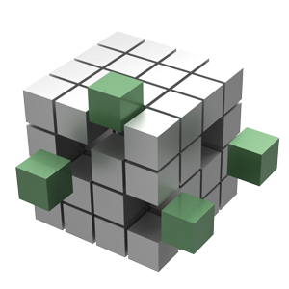



Arquitetura do Sistema
UI
Gaunter

Slide 7
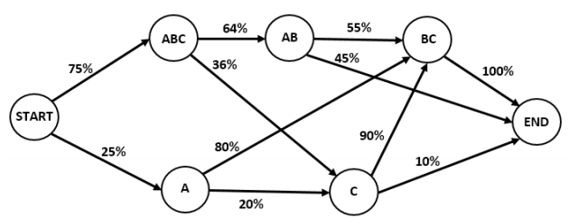
Algoritmo de Calculo do próximo Estado

Slide 8
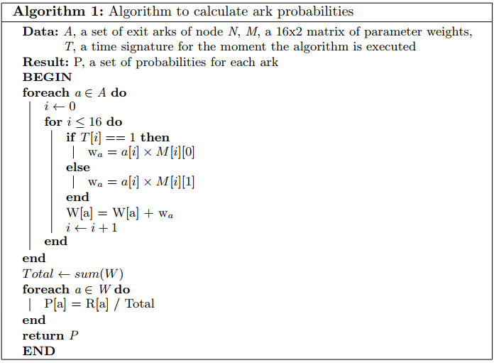
Algoritmo de Calculo do próximo Estado

Slide 9
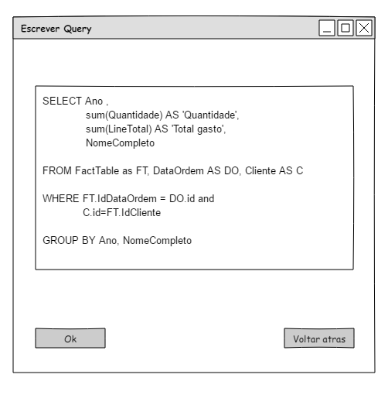
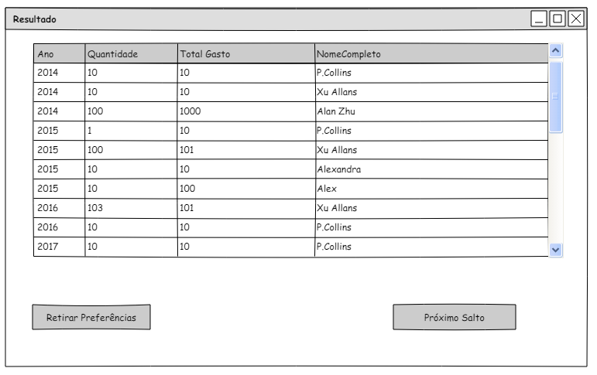
Query Sem Preferências

Slide 10
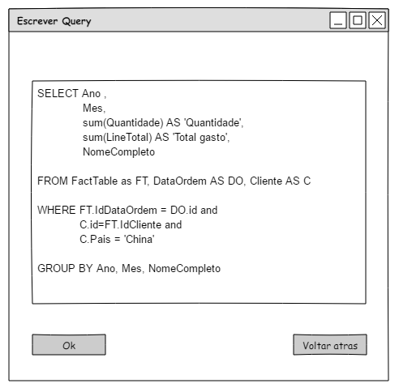
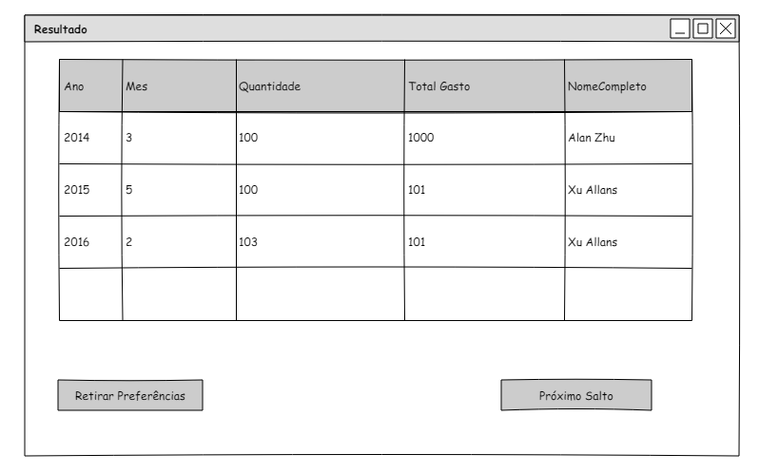
Query com Preferências

Slide 11
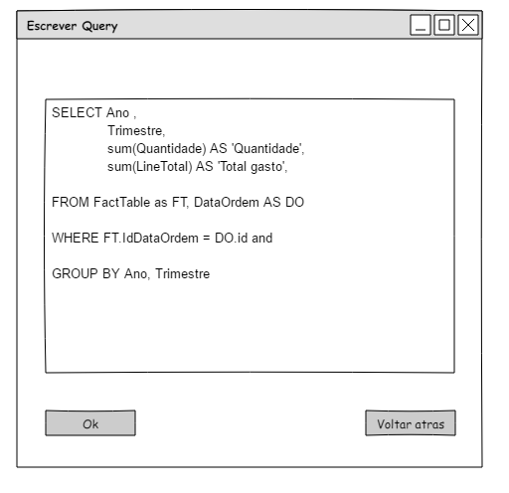
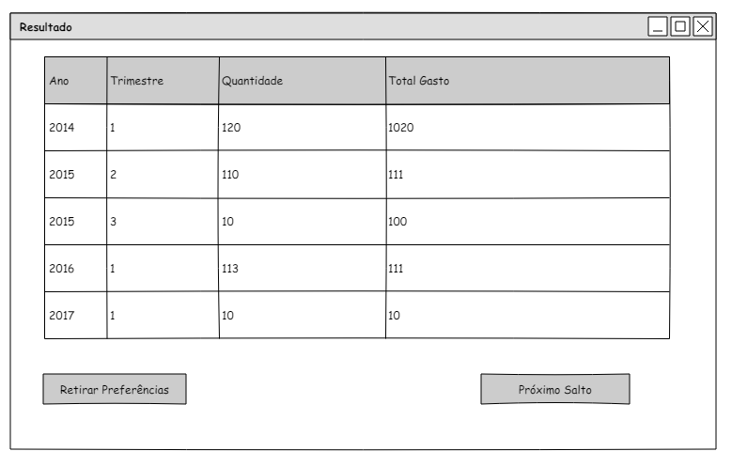
Query Salto

Slide 12
Conclusão e trabalho futuro
O desenvolvimento da aplicação irá permitir que o utilizador poupe algum tempo com as suas pesquisas e também no espaço ocupado pelo cubo;
Através das redes de Markov é possível prever quais as informações que utilizador gostaria de ver;
A aplicação não é muito rápida a reconhecer mudanças no padrão de utilização do utilizador;

Slide 13
Universidade do Minho
Mestrado Integrado Engenharia em Informática
Laboratório em Engenharia Informática
Extração de Preferências OLAP
2ºfase
Carlos Silva & Gil Gonçalves
Orientador : Orlando Belo, Departamento de Informática, Universidade do Minho
Maio 2017

